Slide 1
Теория базовых эмоций. Критика. Конструктивизм
Лагерева Анна

Slide 2
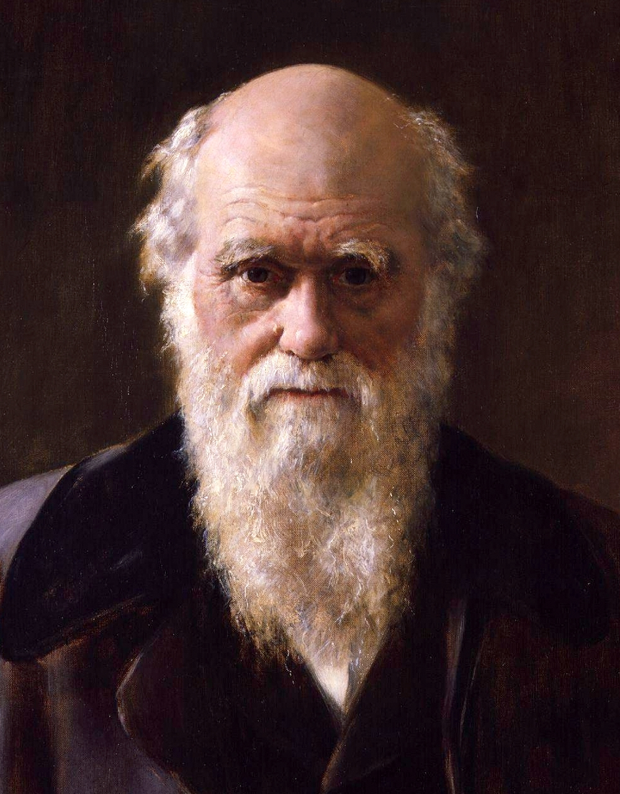
Истоки Исследования Эмоций
Чарльз Дарвин (1809 – 1882)
Выражение эмоций у человека и животных (1872)
"У людей некоторые проявления эмоций, такие как мурашки под влиянием крайнего ужаса или обнажение зубов из-за ярости, вряд ли можно объяснить, если не верить в то, что человек когда-то существовал в гораздо более низком и животном состоянии" (Darwin, 1872)

Slide 3
Теория базовых эмоций
Базовые эмоции:
биологически фиксированные, сформировавшиеся в ходе эволюции
универсальны для всех культур
имеют типичные физиологические и экспрессивные паттерны
Как возникают базовые эмоции?
Сигнальные стимулы (биологически подготовленные стимулы) вызывают специфическую программу аффекта, соответствующую одной из базовых эмоций и порождающую характерные паттерны выражения и конфигурации физиологических реакций.
Один из центральных вопросов: прототипические выражения лица для каждой базовой эмоции и их кросс-культурная универсальность.

Slide 4
Теория Дифференциальных Эмоций
Сильван Томкинс (1911-1991). Теория дифференциальных эмоций, 1962 год
Базовые аффекты:
интерес / волнение
радость
горе
удивление
гнев
страх
отвращение
презрение
стыд
вина
Программы аффекта: лежащие в основе нейромоторные программы эмоциональной экспрессии. "Жестко заложенные, запрограммированные, генетически передаваемые механизмы, которые существуют в каждом из нас".
Notes:
В своей теории американский психолог Сильван Соломон Томкинс (1911-1991) рассматривает специфику отдельных эмоциональных переживаний. Теория допускает существование десяти основных (фундаментальных) эмоций. Они имеют: 1) специфический нервный субстрат, 2) характерные нервно-мышечные комплексы, 3) отличное от других феноменологическое качество. Для различения эмоций необходим учет этих трех факторов. Ниже приводится краткая характеристика основных эмоций
6. Отвращение— отрицательное эмоциональное состояние, вызываемое объектами (предметами, людьми, обстоятельствами и т. д.), соприкосновение с которыми вступает в резкое противоречие с идеологическими, нравственными или эстетическими принципами и установками субъекта. Отвращение вызывает стремление избавиться от чего-либо или кого-либо.
7. Презрение— отрицательное эмоциональное состояние, возникающее в межличностных взаимоотношениях и порождаемое рассогласованием жизненных позиций, взглядов и поведения субъекта с жизненными позициями, взглядами и поведением объекта чувства. Презрение может служить средством подготовки к встрече с опасным противником; связано с чувством собственного превосходства; “холодная” эмоция, ведущая к деперсонализации индивида или группы, к которым эта эмоция относится. Гнев, презрение и отвращение часто идут рука об руку и поэтому называются враждебной триадой.
8. Страх— отрицательное эмоциональное состояние, вызываемое информацией о реальной или воображаемой опасности; связан с неуверенностью и дурными предчувствиями.
9. Стыд— отрицательное состояние, выражающееся в осознании несоответствия собственных помыслов, поступков и внешности ожиданиям окружающих и собственным представлениям о подобающем поведении и внешнем облике. Стыд вызывает желание спрятаться, исчезнуть; может быть связан с чувством бездарности.
+
10. Винасвязана со стыдом, однако стыд может появиться из-за любых ошибок, а чувство вины возникает при нарушениях морального, этического или религиозного характера в ситуациях, в которых субъект чувствует свою личную ответственность за происходящее.

Slide 5
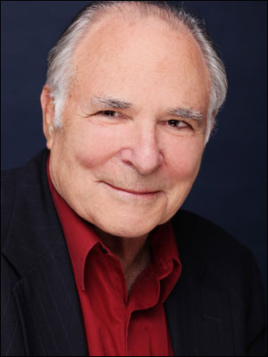

Теория базовых эмоций
Запрограммированные выражения лица для основных эмоций. Универсальны для всех культур.
FACS: Facial Action Coding System (Ekman & Friesen, 1978)
Пол Экман (1934)

Slide 6
Механизм эмоциональных экспрессий
задействовано 43 мышцы
крепятся к коже, а не к костям (двигают кожу, а не суставы)
мозг получает обратную связь от механорецепторов на коже, а не от проприоцепторов, как в других мышцах
более распределенные системы мозга (включая подкорковые области мозга, связанные с эмоциями) отвечают за генерацию выражения эмоций по сравнению с добровольными движениями конечностей

Slide 7
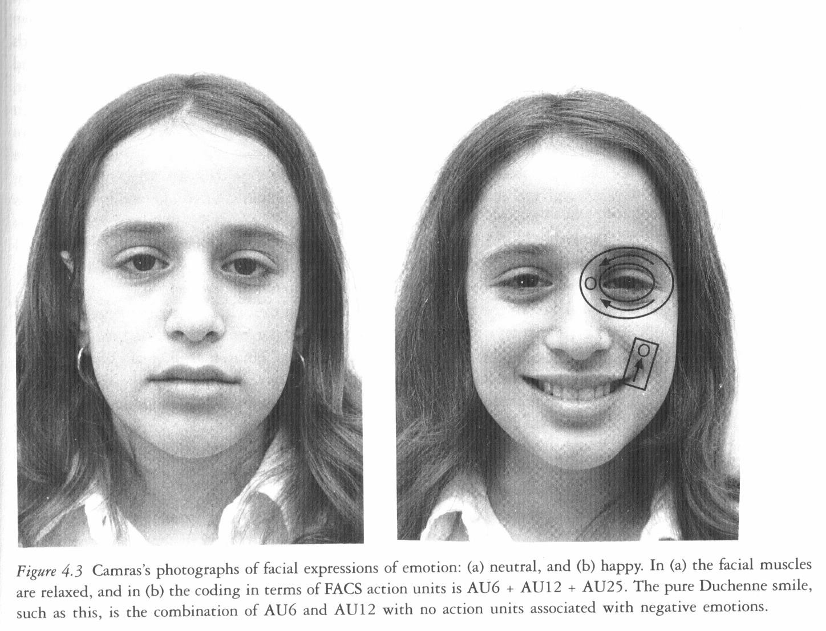
FACS: Facial Action Coding System (Ekman & Friesen, 1978)

Slide 8
6 базовых эмоций
страх (fear)
удивление (surprise)
печаль (sadness)
гнев (anger)
радость (happiness)
презрение (disgust)

Slide 9
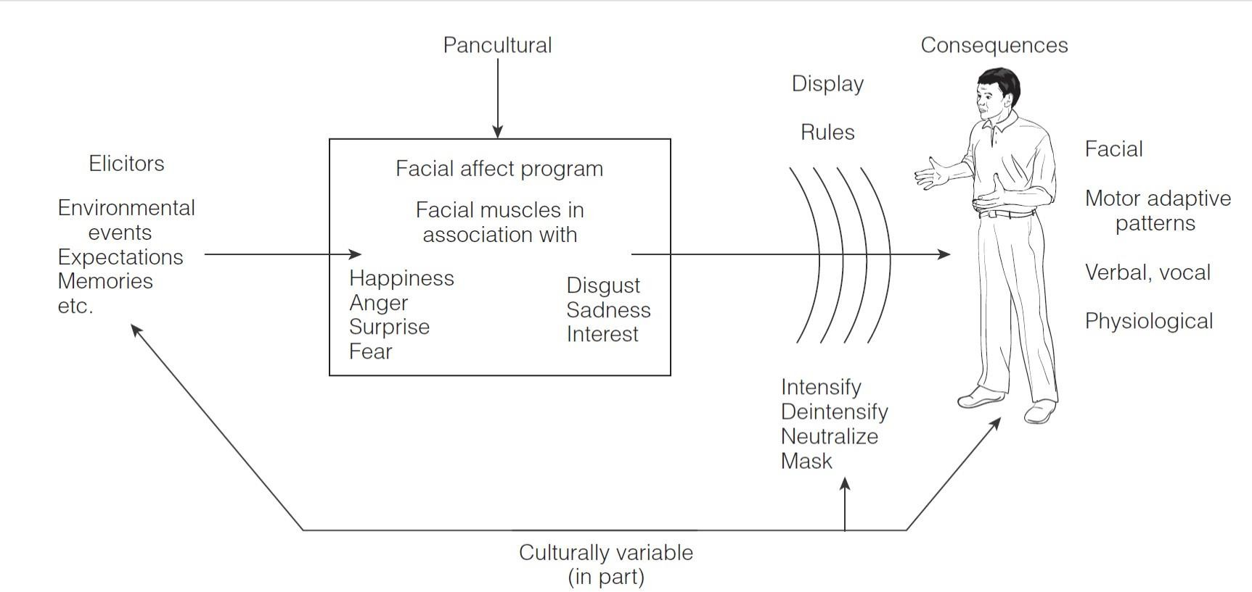
Теория эмоций Экмана

Slide 10
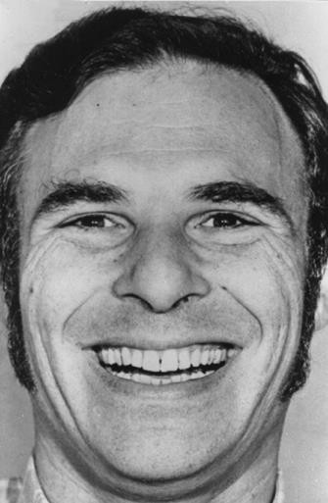
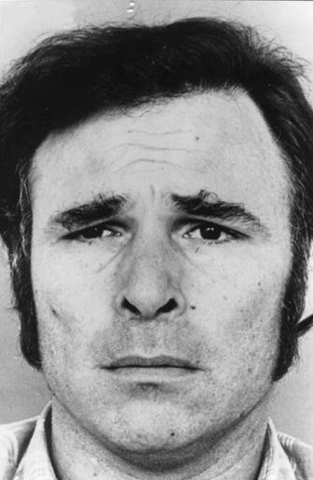
Эмоциональные экспрессии базовых эмоций

Slide 11
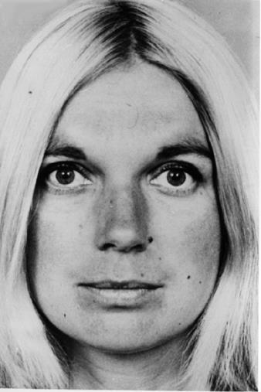
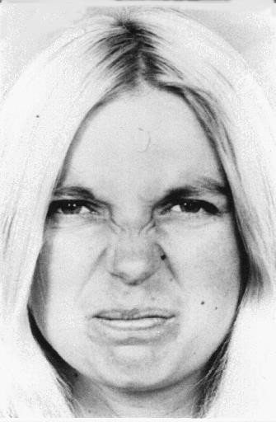
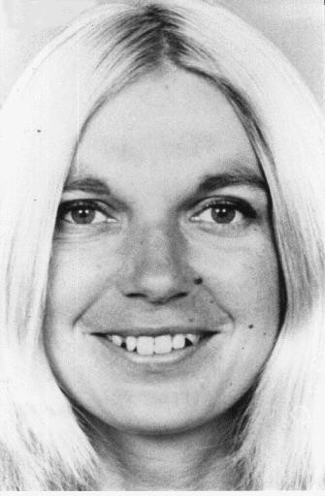
Эмоциональные экспрессии базовых эмоций

Slide 12
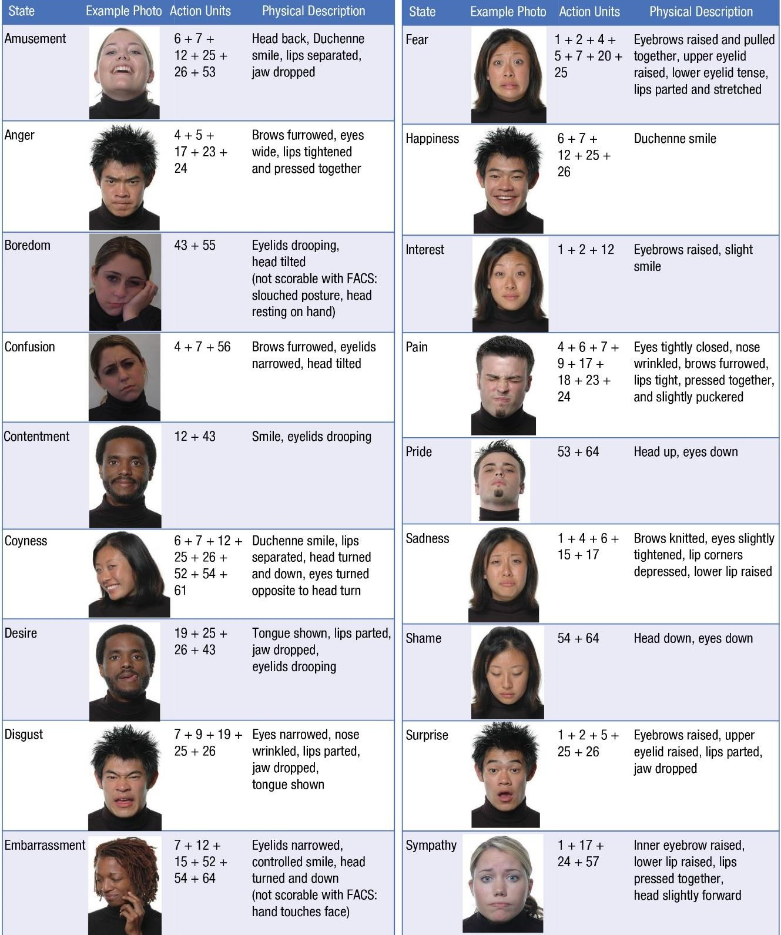
Emotional expression: Advances in basic emotion theory
Keltner, D., Sauter, D., Tracy, J., and Cowen, A. (2019)
Эмоциональные выражения - это мультимодальные, динамические модели поведения
Существуют типичные выражения большего количества эмоций, чем "основные" шесть
Примеры 18 различных эмоциональных выражений

Slide 13
Механизм эмоциональных экспрессий
Были подняты вопросы о предвзятости парадигм принудительного выбора, надежности результатов, (Russell, 1994; Matsumoto & Hwang, 2017; Nelson & Russell, 2013)
Методология принудительного выбора искусственно повышает уровень распознавания, а также статичные выражения без контекста не репрезентативны(Parkinson & Manstead, 1992; Russell, 1994).

Slide 14
Критика Теории Базовых Эмоций
Одним из основных критических замечаний в адрес теории эмоций является то, что контекст имеет значение (Averill, 1985). Например, одни и те же выражения были оценены как разные эмоции, когда участникам давали разные контекстуальные подсказки (Barrett, Lindquist, Gendron, 2007).
Этнографические работы и исследования по определению идеального аффекта также показывают, как культурный и языковой контекст обязывает культурные группы выражать определенные эмоции (Lutz, 1987).
Теория Фридлунда утверждает, что человеческие лицевые проявления эволюционировали не для того, чтобы сигнализировать о внутренних чувствах, как предполагается в BET, а для того, чтобы выражать социальные намерения или мотивы (Fridlund, 1991) об эмоциях

Slide 15
Теория эмоционального конструктивизма
Эмоции не являются автоматически запускаемыми программами аффектов.
Примитивные чувства, имеющие биологическую основу, формируются в психологическую реальность (переживания под названием "радость" или "печаль") с помощью ментальных процессов восприятия и интерпретации.
Следовательно, эмоции имеют биологическую основу, но конструируются культурой.
Конструктивистские теории фокусируются на культурной специфике, а не на кросс-культурном сходстве.

Slide 16


Теория эмоционального конструктивизма
Джеймс Рассел (1947)
Лиза Фельдман Барретт (1963)
Как возникают эмоции?
Основной аффект формируется в дискретное эмоциональное переживание, обозначаемое как "страх", "гнев" и т.д. Такая категоризация называется "концептуальным актом".
Категории эмоций определяются культурой. Некоторые из них универсальны для всех культур, поскольку связаны с общечеловеческими проблемами. Другие являются культурно-специфическими.
Notes:
6. Constructivist theories of emotion.
opposed to basic emotion theories
not biologically determined, but socially costructed
culturally specific, not universal
then there are a lot of terms from diffrent cultures - like fago ()
(1) Emotions are complex syndromes comprising diverse, semi-autonomous
components (physiological, behavioral, cognitive, etc.)
This is called a componential approach.
(2) No one component is essential to the whole.
This is called nonessentialism.
(3) Social beliefs and rules are primary principles by which the various
components are organized into wholes.
Whereas evolutionary psychologists study the function of emotion and appraisal theorists study
why different people have different emotions in the same circumstances, psychological con-
structionism tries to explain the huge variation—both within and across individuals—in how
emotions look and feel (Barrett, 2006; Cunningham & Brosch, 2012; Kirkland & Cunningham,
2012; Lindquist & Gendron, 2013; Russell, 2003, 2009; Widen, 2013). These theorists ask questions like is there really such a thing as anger, or are there actually many different experiences that we call “anger,” just for convenience’s sake? Psychological constructionists treat variability in emotion language, knowledge, and responding as indications that the things we call “sadness” and “disgust,” for example, are created in the mind of the person experiencing the
emotion at that time; emotions are first and foremost psychological realities.
An interest in the construction of specific emotions can be traced in part to the Two-Factor
Theory of emotion, which we encountered earlier in the chapter, but even more strongly to the writings of William James
From a constructionist perspective, emotions are not elicited by signal stimuli, but through principles of associative learning (Barrett & Bliss-Moreau, 2009). For instance, if a child sees a parent express pain at being bitten by a dog, the dog will come to produce generally negative feelings in the child. The novel contribution of psychological constructionists is the causes of specific emotions: specific emotions are caused by applying learned categories to experience. Whether or not experience is categorized as an emotion depends upon many things, including the individual’s own knowledge and sophistication about emotion (Kashdan, Barrett, & McKnight, 2015), as well as the cultural and linguistic context in which the individual lives (Tsai, Simeonova, & Watanabe,
2004). Once categorization gets going, moreover things get interesting.
Categorization is the mental process that takes experience and gives it structure and meaning
Constructionist theories can easily account for similarity and variation in experiences of
emotions across cultures. Some emotion categories exist across most societies, perhaps because
they relate to universal concerns that arise from living in large, complex groups. Other emotion
categories are culture specific and perhaps exist to solve problems associated with the ecological challenges or social values of that particular group.
Niedenthal, P. M., & Ric, F. (2017). Psychology of emotion. 2nd ed. New York and London: Routledge.
Pp. 4–19.

Slide 17
Conceptual act model
Эмоция состоит из биологически заложенного центрального аффекта и когнитивного акта концептуализации
Психологический момент (psychological moment) не являются специфичными и конструируются человеком на основе восприятия (некоторые продукты приятны на вкус, а другие вызывают отвращение; и почему одни картины красивы, а другие нет)
Язык играет основную роль в конструировании концепта эмоций
Лиза Фельдман Барретт (1963)
Notes:
6. Constructivist theories of emotion.
opposed to basic emotion theories
not biologically determined, but socially costructed
culturally specific, not universal
then there are a lot of terms from diffrent cultures - like fago ()
(1) Emotions are complex syndromes comprising diverse, semi-autonomous
components (physiological, behavioral, cognitive, etc.)
This is called a componential approach.
(2) No one component is essential to the whole.
This is called nonessentialism.
(3) Social beliefs and rules are primary principles by which the various
components are organized into wholes.
Whereas evolutionary psychologists study the function of emotion and appraisal theorists study
why different people have different emotions in the same circumstances, psychological con-
structionism tries to explain the huge variation—both within and across individuals—in how
emotions look and feel (Barrett, 2006; Cunningham & Brosch, 2012; Kirkland & Cunningham,
2012; Lindquist & Gendron, 2013; Russell, 2003, 2009; Widen, 2013). These theorists ask questions like is there really such a thing as anger, or are there actually many different experiences that we call “anger,” just for convenience’s sake? Psychological constructionists treat variability in emotion language, knowledge, and responding as indications that the things we call “sadness” and “disgust,” for example, are created in the mind of the person experiencing the
emotion at that time; emotions are first and foremost psychological realities.
An interest in the construction of specific emotions can be traced in part to the Two-Factor
Theory of emotion, which we encountered earlier in the chapter, but even more strongly to the writings of William James
From a constructionist perspective, emotions are not elicited by signal stimuli, but through principles of associative learning (Barrett & Bliss-Moreau, 2009). For instance, if a child sees a parent express pain at being bitten by a dog, the dog will come to produce generally negative feelings in the child. The novel contribution of psychological constructionists is the causes of specific emotions: specific emotions are caused by applying learned categories to experience. Whether or not experience is categorized as an emotion depends upon many things, including the individual’s own knowledge and sophistication about emotion (Kashdan, Barrett, & McKnight, 2015), as well as the cultural and linguistic context in which the individual lives (Tsai, Simeonova, & Watanabe,
2004). Once categorization gets going, moreover things get interesting.
Categorization is the mental process that takes experience and gives it structure and meaning
Constructionist theories can easily account for similarity and variation in experiences of
emotions across cultures. Some emotion categories exist across most societies, perhaps because
they relate to universal concerns that arise from living in large, complex groups. Other emotion
categories are culture specific and perhaps exist to solve problems associated with the ecological challenges or social values of that particular group.
Niedenthal, P. M., & Ric, F. (2017). Psychology of emotion. 2nd ed. New York and London: Routledge.
Pp. 4–19.

Slide 18
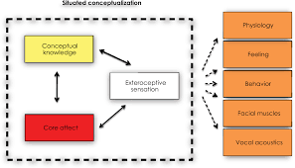

Slide 19
Чем данная теория отличается от других?
В отличие от предыдущих конструктивистских моделей, в модели в которой неоднозначное физическое возбуждение (например, Mandler, 1975; Schachter & Singer, 1962) или базовый аффект (Russell, 2003) позже интерпретируются или когнитивно прорабатываются постфактум.
Эмоция не является ответом на определенный стимул, а состоит из комбинации различных событий, которые в дальнейшем называются страхом, гневом

Slide 20

Антропологические исследования
Lutz, Catherine. (1988). Unnatural emotions: Everyday sentiments on a Micronesian atoll and their challenge to western theory.
Ifaluk atoll. Малое, неиндустриализированное и очень взаимозависимое общество
fago ker song metagu
compassion/love/sadness happiness/excitement
justifiable anger at a breach of social rules anxious concern for others
Отсутствие прямых соответствий между категориями эмоций в разных культурах

Slide 21
Основное различие в подходах
культурная специфичность в отличие от культурной универсальности
Биология не отрицается
Однако между ними не существует однозначной связи между
Биологически заложенными элементами и системами поведения
Специфическими эмоциями
и

